Slide 1

2019 m.
Klaipėdos Gedminų progimnazijos įsivertinimo ir pažangos ataskaita

Slide 2
2019 m. išskirtas stiprusis veiklos aspektas
Rodiklis Nr. 2.2.2.
Rodiklio raktiniai žodžiai: Ugdymo(si) integralumas.
Kas rodo, kad tai yra stiprusis veiklos aspektas?
1-4 kl. dirbama pagal mokytojų rengtus integruotus ilgalaikius planus, įtraukiant IT metmenis, derinant su NVŠ, organizuojant patyriminį mokymąsi.
Antrus metus 5-8 kl. taikomas teminis mokymas (įvairių dalykų pamokose), patyriminis mokymas(is).

Slide 3
2019 m. tobulinome rodiklio
4.2.1. Bendradarbiavimo kultūra veiklą
Kokį poveikį progimnazijos pažangai turėjo pasirinktos veiklos tobulinimas?
Progimnazijoje buvo sukurti teminio mokymo, patyriminio mokymo(si) modeliai. Šių modelių taikymas reikalauja kruopštaus planavimo, kolegialios pagalbos, geranoriškumo siekiant bendrų ugdymo tikslų, gilaus bendradarbiavimo.
Kolegialiai bendradarbiaujant dėl IT integravimo į pradinį ugdymą sukurta progimnazijos IT strategija, užmegzti tarptautiniai ryšiai, augo profesinė mokytojų kompetencija.

Slide 4
Kokį poveikį mokinio brandai, pasiekimams ir pažangai turėjo pasirinktos veiklos tobulinimas?
Teminio mokymo ir patyriminio mokymo(si) modelių taikymas padėjo mokiniams mokytis giliau, susiejant teoriją su praktika, išbandant įvairius mokymosi būdus, įvairiose aplinkose.
Mokiniai patyrė mokymosi sėkmę.
TIMSS, NMPP rezultatai rodo išaugusius matematinius, skaitymo gebėjimus.

Slide 5
2019 m. gruodžio mėn. atlikta mokinių bei tėvų (globėjų) apklausa (naudojama www.iqesonline.lt sistema)
Pateikiami šios apklausos apibendrinti rezultatai.

Slide 6
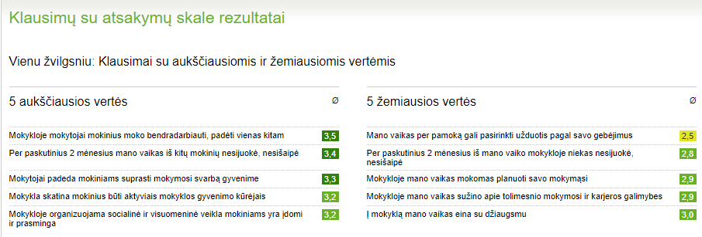
Tėvų (globėjų) apklausa
NŠA 2019 m.

Slide 7
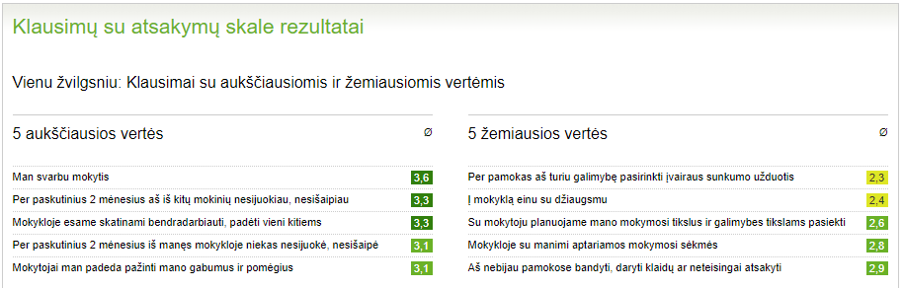
Mokinių apklausa NŠA 2019 m.

Slide 8
Veiklos tobulinimas 2020 metais
2020 m. tobulinsime rodiklio
2.2.2. Diferencijavimas, individualizavimas, suasmeninimas veiklą

